Slide 1

7. foglalkozás
A fény

Slide 2
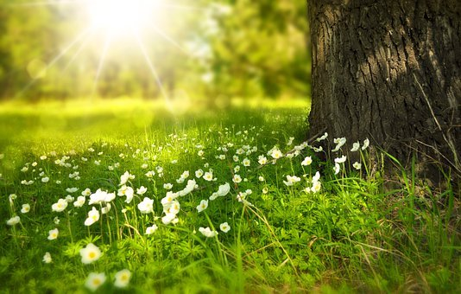
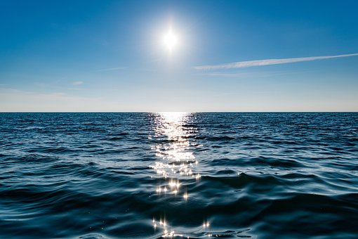
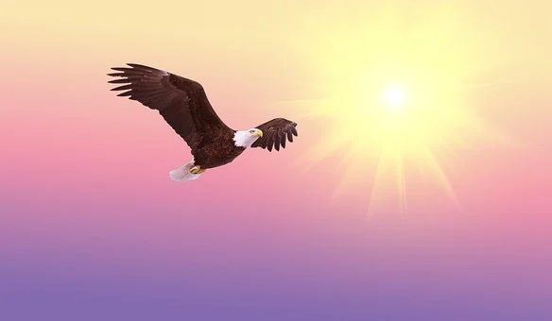
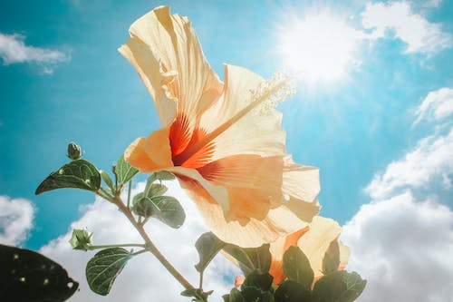
Fény segítségével látjuk a színeket

Slide 3
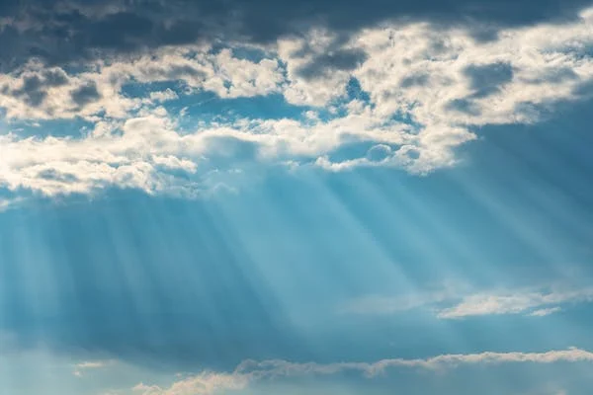
Kányádi Sándor: Napsugár-hívogató
Tavaszutó, nyárelő,
meggyet érlelő,
mézillatú napsugár,
bújj elő!
Tavaszutó, nyárelő,
mézet pergető,
búzasárga napsugár,
bújj elő!
Tavaszutó, nyárelő,
búzát érlelő,
barna bőrű napsugár,
bújj elő!
Tavaszutó, nyárelő,
bőrünk perzselő,
júniusi napsugár,
bújj elő!

